Slide 1
Recursión

Slide 2
Recursividad
Es una técnica de programación. (divide el problema en problemas mas pequeños)
Nos permite que un bloque de instrucciones se ejecute un cierto número de veces (el que nosotros determinemos).
La podemos ver como un concepto en programación que se refiere a la capacidad de una función para llamarse a sí misma durante su ejecución. En otras palabras, una función recursiva es aquella que se llama a sí misma para resolver un problema al dividirlo en subproblemas más pequeños.

Slide 3
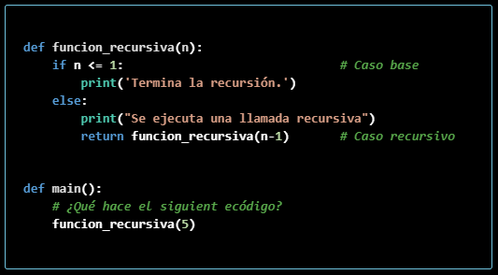
Caso BASE & Caso RECURSIVO
Siempre debe existir un caso base, es el momento en el que se "rompe" la recursión
El caso recursivo, es el caso donde se llama a si misma la función, siempre con el objetivo de acercarnos al caso base.

Slide 4
Memoria
Cuando se realiza una llamada recursiva, la memoria se comporta de manera diferente a las llamadas regulares de funciones. Cada vez que se realiza una llamada recursiva, se crea una nueva instancia de la función en la memoria, lo que se conoce como "pila de llamadas" o "pila de ejecución". Esta pila almacena información como los parámetros de la función y la ubicación en el código donde se debe reanudar la ejecución después de que se complete la llamada recursiva.
El puntero de la pila se conoce como stack pointer

